Slide 1
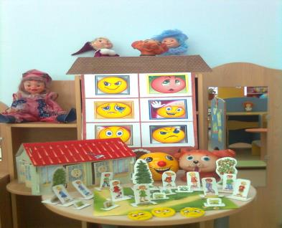
Уголок настроения
направлен на развитие
эмоциональной сферы
ребенка;
помогает ребенку понять собственные эмоции,
эмоциональные состояния других;
способствует овладению средствами эмоциональной выразительности.

Slide 2
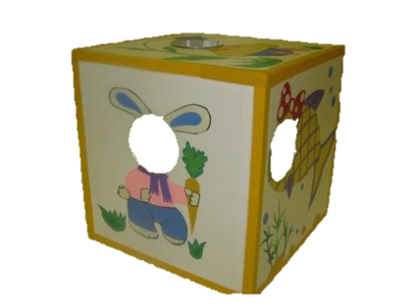
Кубик эмоций

Slide 3
